Slide 1
채용 공지 사이트
응웬티띤

Slide 2
1. 개요
개요
학과 채용 관련 홈페이지를 만들어 봄
회사추가 버튼을 누르면, 회사 추가 가능
삭제 버튼을 클릭하면, 삭제 가능

Slide 3
2. 적용기술
개요 : json
json server 및 REST API를 이용하여, 데이터를 처리
React 아래 기술 이용
컴포넌트를 구성하여 구현
라우터 이용
리액트 훅스 이용
React-Boot 이용 UI/UX 개선

Slide 4
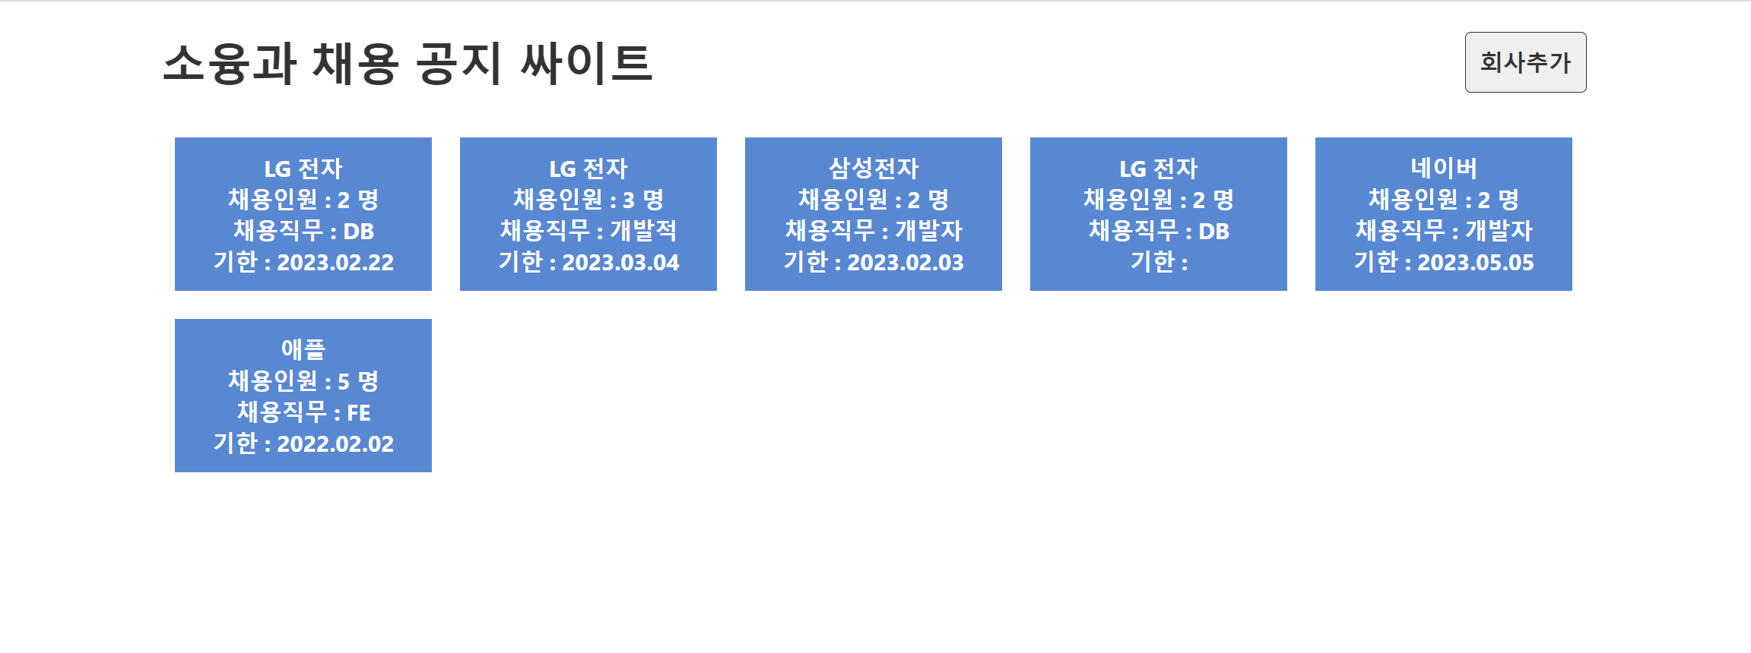
3. 실행결과
실행결과 1

Slide 5
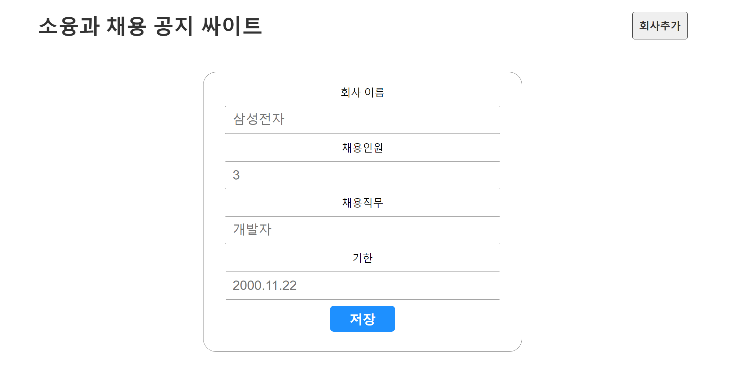
3. 실행결과
실행결과 2

Slide 6
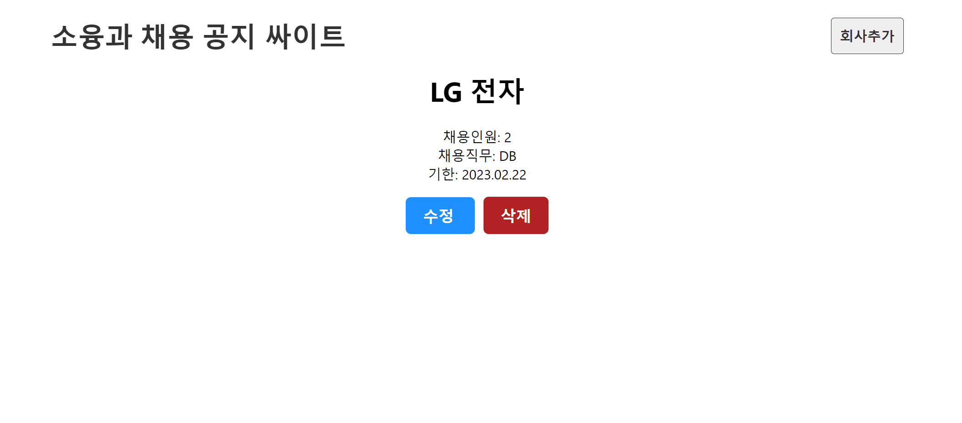
3. 실행결과
실행결과 3

Slide 7
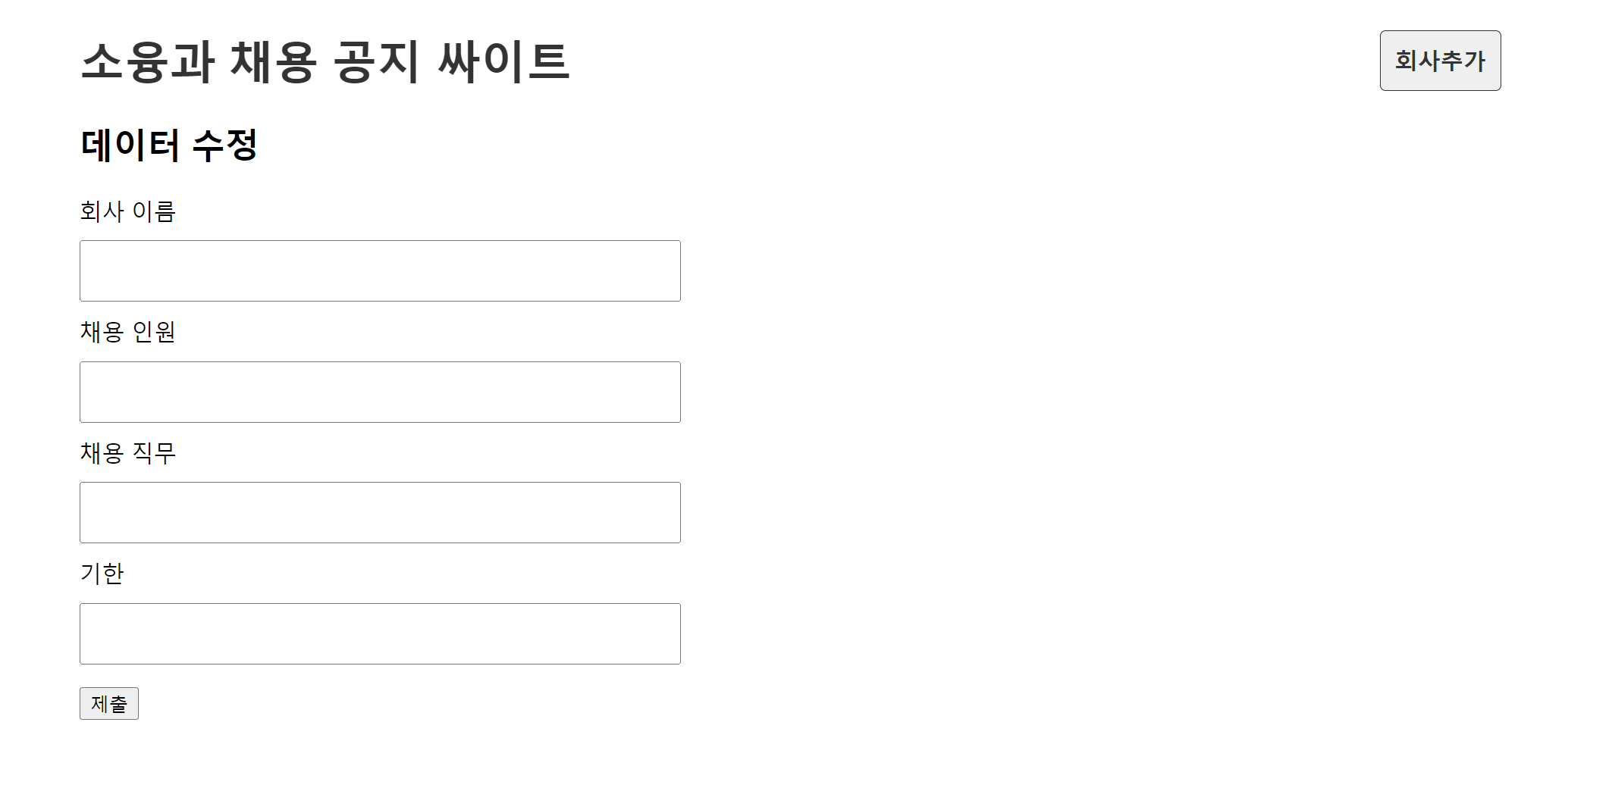
3. 실행결과
실행결과 4

Slide 8
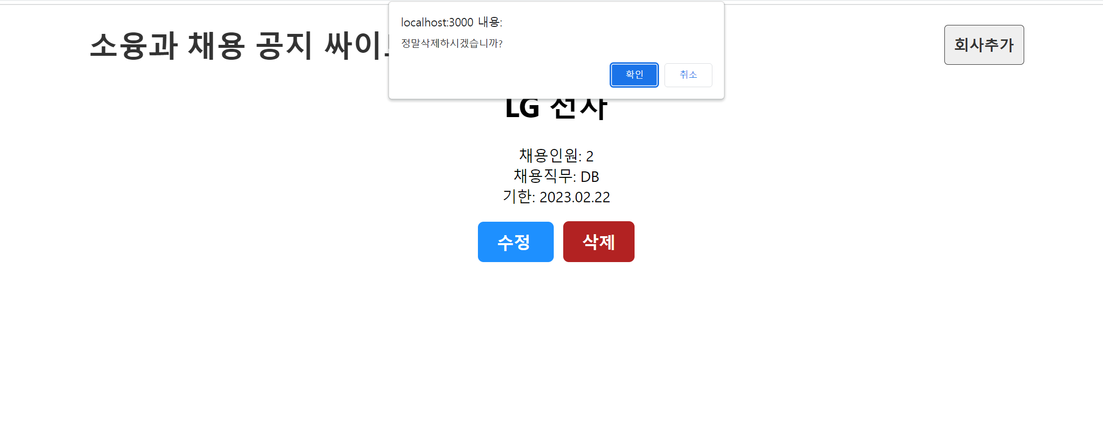
3. 실행결과
실행결과 5

